Slide 1


Comunidad AutoVerde
Integrantes: Sebastian Villarroel
Eduardo Espinoza
David Aravena

Slide 2
Índice
3.- Introducción
4.- Solución
5.- Desarrollo
6 – 11.- MockUps
13.- Resumen
12.-Demostracion

Slide 3
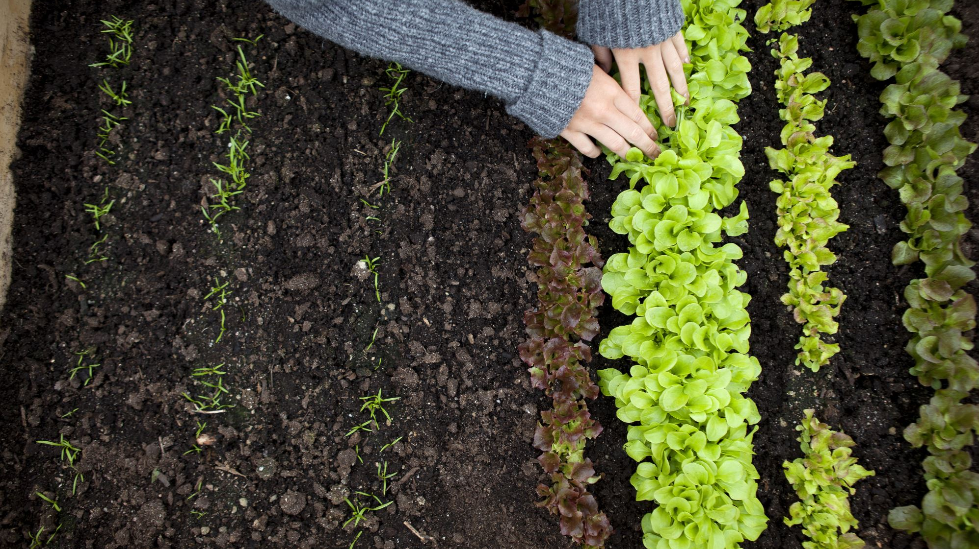
Introducción
Los vecinos de la comunidad comenzaron a realizar la venta de productos para jardinería principalmente maceteros, todo esto para ayudar a una fundación sin fines de lucro, todo partió a través de las redes sociales, pero en la actualidad es casi imposible dar abasto a la alta demanda, por lo que se solicita una solución WEB.

Slide 4
Solución
Nuestra solución a los problemas que presenta esta comunidad al momento de realizar las ventas de sus productos.
-Se a solicitado desarrollar una aplicación web
-Contar con una plataforma de vista de sus productos, en la cual puedan promover sus productos a los usuarios registrados y que puedan revisar el stock real de los productos disponibles.
-Entregar servicios de venta en línea.
-Generar descuentos o promociones.

Slide 5
Desarrollo
Para poder llevar a cabo la solución solicitada por los vecinos de la comunidad inicialmente usaremos la aplicación de Visual Studio Code, en la cual se desarrollara el Frontend(aspecto visual de la pagina) en leguaje HTML, para poder desarrollar de manera más eficiente dichas páginas se implementara Bootstrap y una hoja de estilo CSS para poder diseñar de mejor manera los aspectos visuales de esta aplicación.

Slide 6
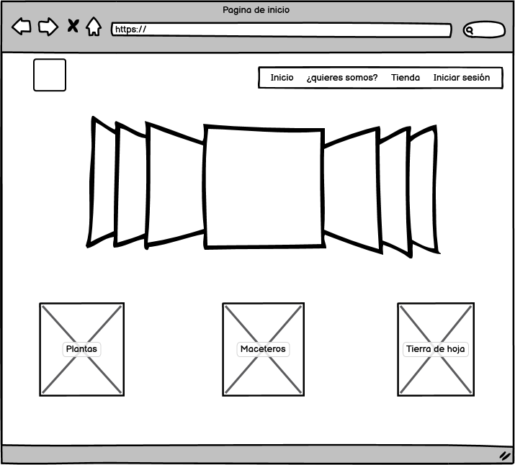
Página de Inicio

Slide 7

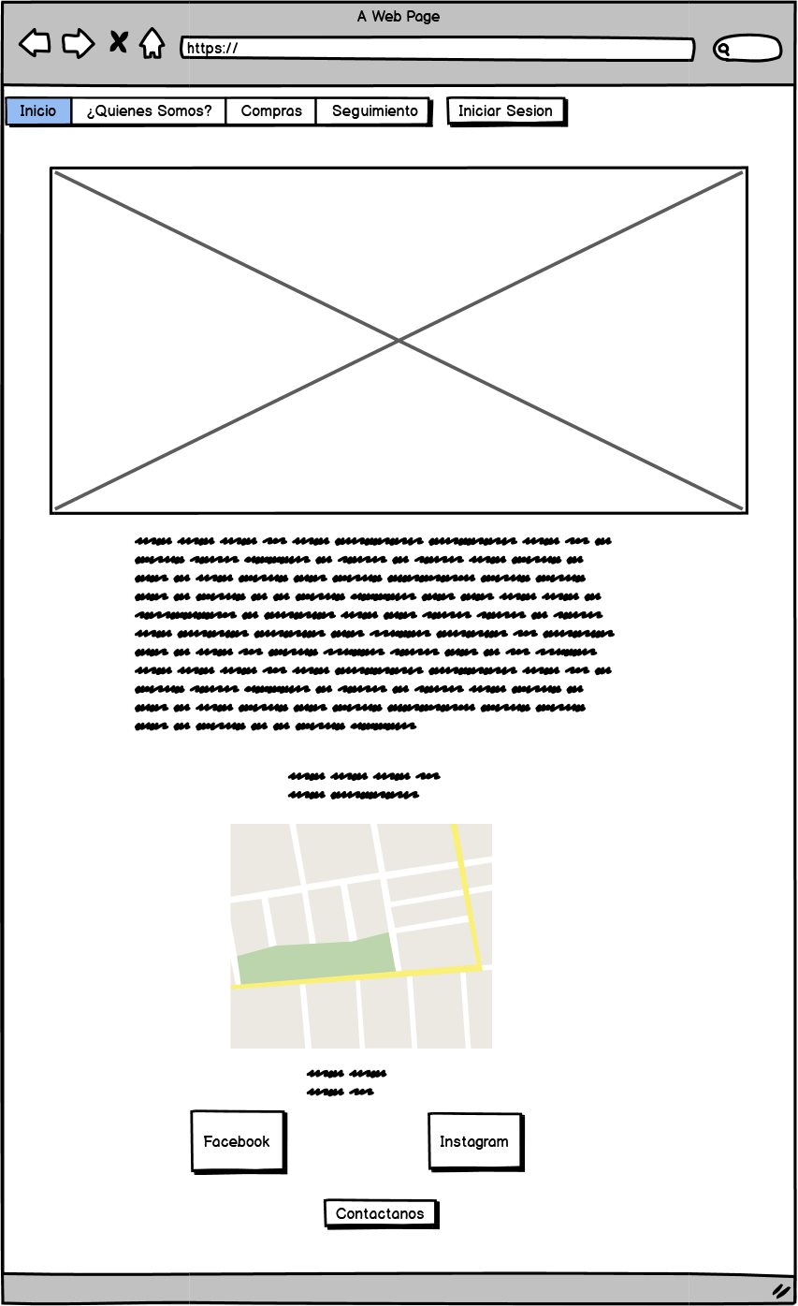
Página de Información

Slide 8
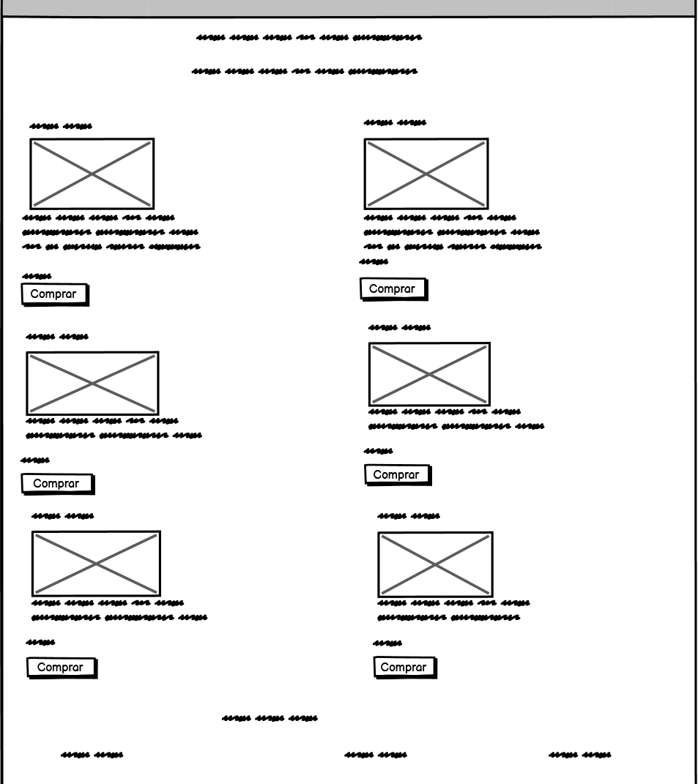
Compras

Slide 9
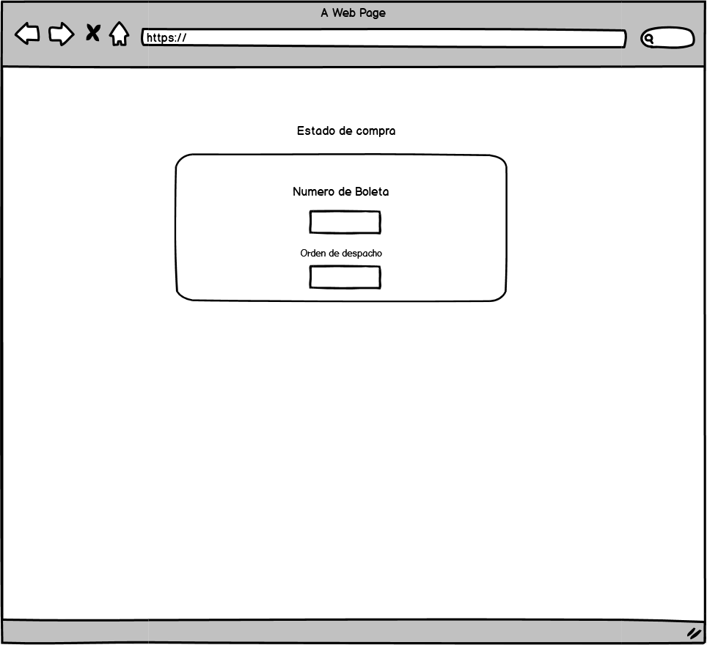
Seguimiento

Slide 10
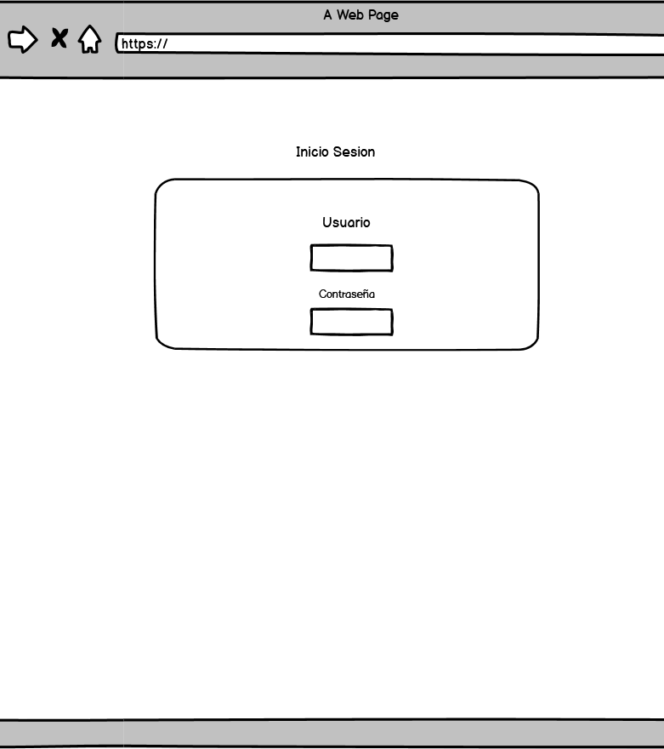
Inicio Sesión

Slide 11
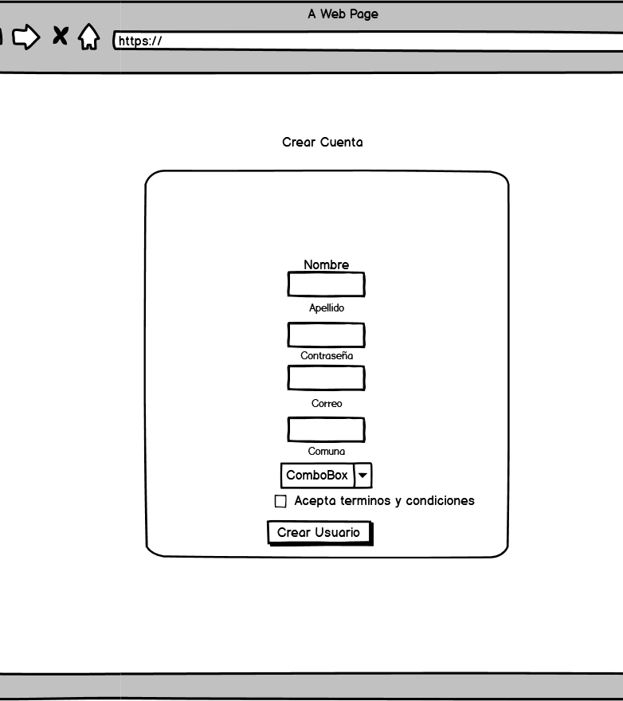
Creación de usuario

Slide 12
Demostracion

Slide 13
Conclusión
En el caso anteriormente presentado podemos concluir que el desarrollo de esta aplicación web le permitirá a los vecinos de la comunidad poder realizar de una manera más eficiente las ventas de sus productos y de esta manera poder reunir de una manera más eficaz los fondos para donar a la fundación sin fines de lucros, adicionalmente les permitirá llevar un stock actualizado de los productos que tienen disponibles para la venta.
Integrando el sistema de ventas online se busca ampliar el publico al cual se le ofrece actualmente los productos y de esta manera captar potenciales clientes.

